Slide 1
Stage Ecol’Ovale
Rugby Club Saint-Lô agglo
Vendredi 9 juin 2023
ANNEE SCOLAIRE 2022/2023 – 2023/2024

Slide 2
Objectifs de la formation
Découvrir différentes approches de l’activité pour une déclinaison optimale dans le cadre de l’EPS.
S’appuyer sur tous les Rugby comme support d’enseignement.
Echanger sur la pratique avec les formateurs (retours d’expérience, freins à la mise en place, possibilités d’accompagnement…)
Être en capacité de mener des modules d’apprentissage sur l’activité rugby

Slide 3
Définition de l’APSA rugby
Sport collectif de combat donc d’affrontement et d’évitement, c'est-à-dire confrontation entre deux équipes qui luttent et se déplacent dans le respect des règles pour marquer.

Slide 4
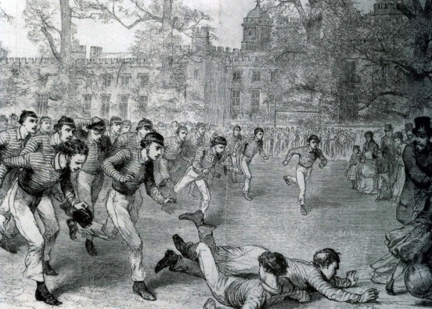
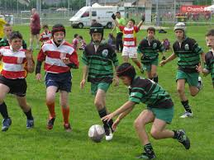
Les règles fondamentales
LA MARQUE
LE HORS-JEU dans le jeu courant
LE TENU
DROITS ET DEVOIRS DES JOUEURS

Slide 5
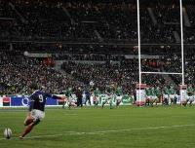
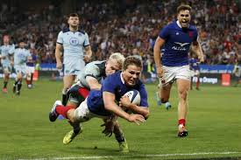
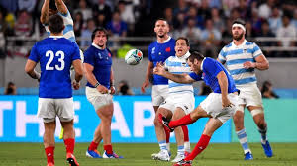
La Marque
POSER LE BALLON SUR OU DERRIÈRE LA LIGNE DE BUT ADVERSAIRE OU ENTRE LES POTEAUX ADVERSES.
La première règle commune à tous les jeux est la marque qui définit le but du jeu et induit le premier fondamental tactique... Avancer pour marquer !!!

Slide 6
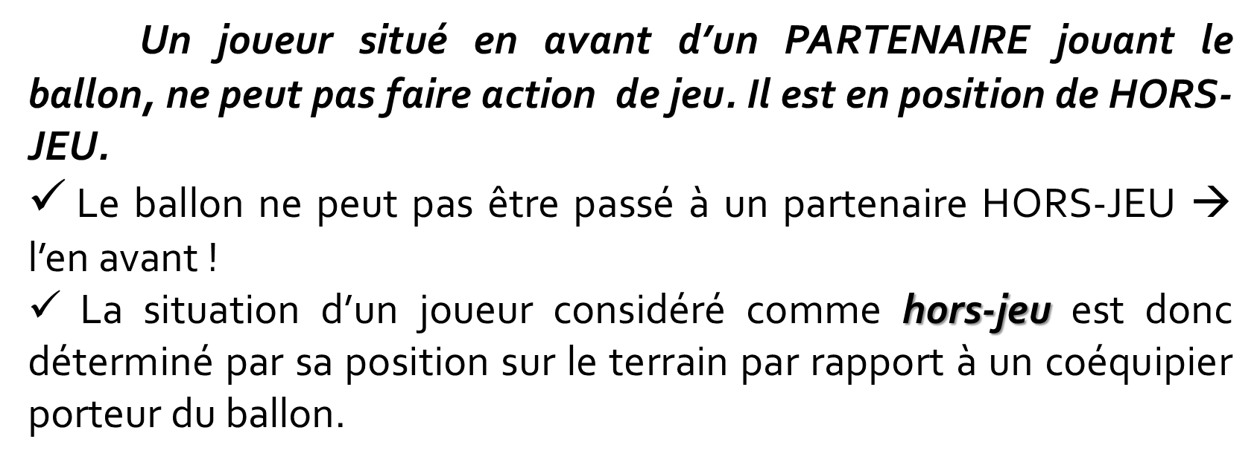
Le Hors - Jeu

Slide 7
Les droits et devoirs du joueur
Tout joueur peut :
S'emparer du ballon, le porter, le passer, le botter
S’opposer au porteur de balle, l’amener au sol
Tout joueur a le droit de pousser
Les devoirs :
Respecter ses adversaires, ses partenaires, lui-même, les règles de jeu et l’arbitre.
Tout joueur a le devoir de ne pas faire mal et se faire mal
Avoir un comportement loyal et correct

Slide 8
Le Tenu
TOUT JOUEUR PLAQUÉ DOIT IMMÉDIATEMENT POSER, LÂCHER, PASSER LE BALLON ET SE RELEVER OU S’ÉLOIGNER DU BALLON. OU MARQUER S’IL EST PROCHE DE LA LIGNE DE BUT.
Les participants au PLAQUAGE doivent se remettre debout pour rejouer (rejouer = jouer le ballon ou plaquer un adversaire).
Il y a plaquage lorsqu’un joueur porteur du ballon est tenu ET mis au sol par un adversaire.
Un joueur n’ayant plus ses deux appuis au sol (debout) est considéré « mis au sol ».

Slide 9
Le principe fondamental
AVANCER
Pour marquer ou empêcher de marquer.…
En continuité…
Pour modifier le rapport de force à son avantage.
Dans le respect des règles !
Le rugby un jeu de passe ?

Slide 10
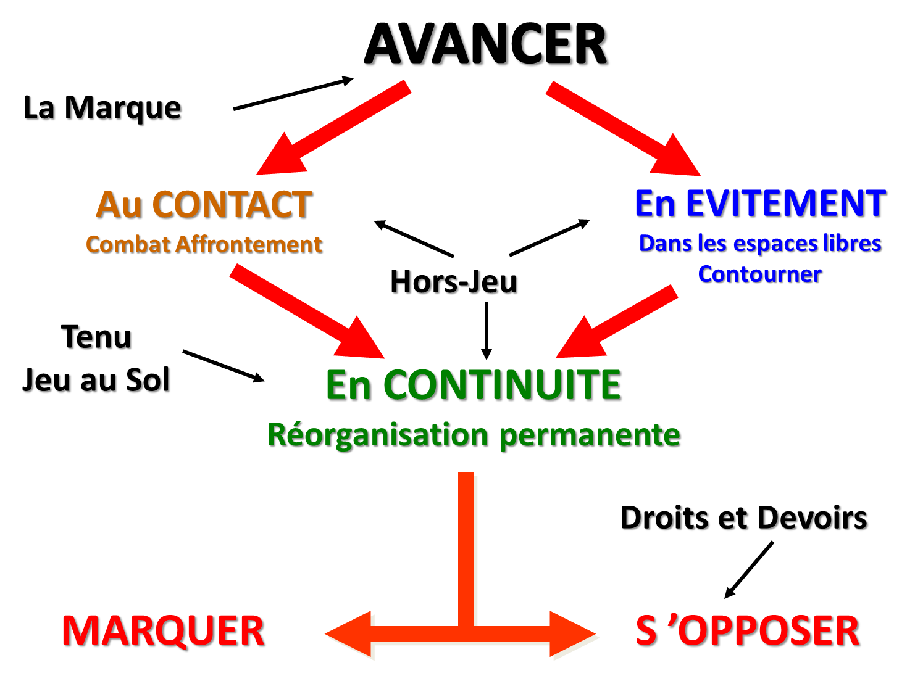
Le principe fondamental
Les « utilisateurs »
Les « opposants »

Slide 11
Les formes de jeu
→ JEU PENETRANT
Le dispositif adverse est dispersé ou bien échelonné en retard sur la largeur…
LE JEU PENETRANT s’impose.
L’utilisation de passes courtes , avant ou au contact permettra une avancée rapide, directe et profonde ou un resserrement du dispositif adverse ouvrant la possibilité de jeu déployé.

Slide 12
Les formes de jeu
→ JEU DEPLOYE
Le dispositif adverse est resserré, en retard sur la largeur. LE JEU AU LARGE s’impose.
L’utilisation de passes latérales permettra le débordement d’un joueur de la ligne ou l’ouverture d’espaces libres entraînant la pénétration d’un joueur d’une autre ligne.

Slide 13
Les formes de jeu
→ JEU AU PIED
Le jeu à la main dans la défense devient trop risqué ou bien le dispositif exerce un pressing en barrage important.
LE JEU AU PIED s’impose, rasant ou lobé, latéral ou profond. Le coup de pied va permettre aux utilisateurs d’arriver en plus grand nombre et au moins en même temps que l’adversaire.

Slide 14
Propositions de situations d’apprentissage évolutives

Slide 18
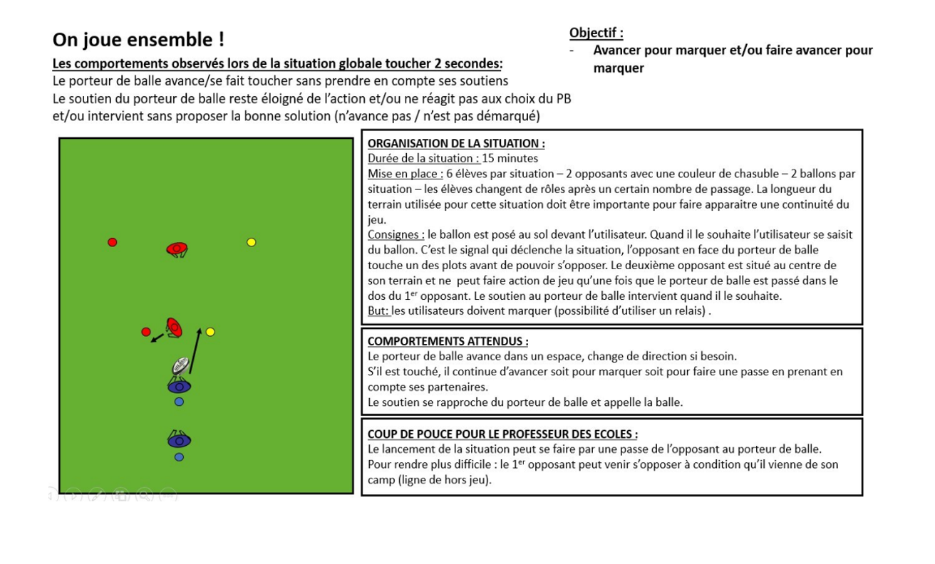

Slide 19
Socle commun EPS rugby
Conduire et maitriser un affrontement collectif et interindividuel
Attendus de fin de cycle
Compétences travaillées pendant le cycle
S’organiser tactiquement pour gagner le duel ou le match en identifiant les situations favorables de marque
Compétences spécifiques rugby
Rechercher le gain de l’affrontement par des choix tactiques simples
Coordonner des actions motrices simples
Coopérer pour attaquer et défendre
Maintenir un engagement moteur efficace sur tout le temps de jeu prévu
Être capable d’avancer seul
Être capable de progresser collectivement vers l’en but adverse
Être capable de faire avancer par la passe
Être capable de soutenir le porteur de balle
Être capable de :
- courir avec le ballon
- courir et donner le ballon de main à main ou avec une courte passe
- courir et enchaîner des changements d’appui ou de direction.
- pousser, attraper, lutter individuellement et collectivement
- mettre au sol, plaquer..
Être capable de s’organiser collectivement pour AVANCER pour marquer ou pour s’opposer
Respecter les partenaires, les adversaires et l’arbitre
Se reconnaitre attaquant / défenseur
Adapter son jeu et ses actions aux adversaires et à ses partenaires
Assurer différents rôles sociaux inhérents à l’activité et à l’organisation de la classe
Être capable de s’identifier utilisateur / opposant
Être capable de faire le meilleur choix entre avancer seul et/ou faire avancer par la passe
Être capable de soutenir le PB
Accepter de tenir des rôles simples d’arbitre et des observateurs
Accepter le résultat de la rencontre et être capable de le commenter
S’informer pour agir
Être capable d’arbitrer les règles fondamentales

Slide 20
Socle commun EPS rugby
Conduire et maitriser un affrontement collectif et interindividuel
Attendus de fin de cycle
Compétences travaillées pendant le cycle
Réaliser des actions décisives en situation favorable afin de faire basculer le rapport de force en sa faveur ou en faveur de son équipe
Compétences spécifiques rugby
Rechercher le gain de la rencontre par un projet prenant en compte les caractéristiques du rapport de force
S’adapter rapidement au changement de statut défenseur / attaquant
Anticiper la prise et le traitement d’information pour enchainer les actions
Adapter son engagement moteur en fonction de son état physique et du rapport de force
Collectivement, être capable d’utiliser les différentes formes de jeu (Déployé, Pénétrant ou au Pied) en fonction du dispositif adverse
Individuellement, être capable de faire le meilleur choix entre avancer seul ou faire avancer
Individuellement, être capable de passer du statut d’utilisateur à celui d’opposant (et vice versa)
Collectivement, être capable de s’organiser immédiatement pour contre attaquer ou protéger son en but
Être capable de pré agir avant d’avoir le ballon (être capable de prendre l’espace, de prendre l’information, de prendre la profondeur)
Être solidaire de ses partenaires et respectueux de son (ses) adversaire(s) et de l’arbitre
Co arbitrer une séquence de match
Utiliser au mieux ses ressources physiques et de motricité pour gagner en efficacité dans une situation d’opposition donnée et répondre aux contraintes de l’affrontement
Être capable d’arbitrer les règles fondamentales
Être capable de maitriser les gestes simples de l’arbitrage rugby
Observer et co arbitrer
Se mettre au service de l’autre pour lui permettre de progresser
Accepter le résultat de la rencontre et savoir l’analyser avec objectivité
Être capable de s’organiser au contact debout pour avancer ou faire avancer
Être capable de jouer un duel avec un opposant

Slide 21
Vivre la Coupe du Monde de Rugby 2023 à l’école
Stage enseignants « Enseigner le rugby au C3 »
9 juin
Mise en œuvre module d’apprentissage
Rugby Scolaire CM1/CM2
Septembre/Octobre
Rassemblement Rugby : Semaine du 16 au 21 octobre

Slide 22
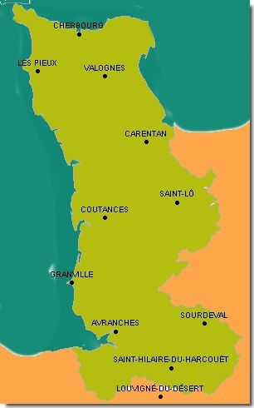
CARTE DES CLUBS ET SALARIES
R.C. Cherbourg-Hague
Rugby Ouest Cotentin Flamanville
R.C. Valognes
R.C. Saint-Lô agglo
Situé à Agon-Coutainville
R.C. Pays de Coutances
R.C. Granville
R.C.S.M.C Avranches
Comité départemental 50

Slide 23
Pour tout renseignements complémentaires et joindre les clubs …
Jean-François Mouton
Conseiller Technique Départemental
Comité départemental rugby de la Manche
06 62 01 92 66 – D50A@ffr.fr
Philippe Lebas
Conseiller Technique de Club - Bassin N°1
Ligue régionale de Normandie de rugby
06 30 02 65 47 – philippe.lebas@normandie-rugby.com
Clubs correspondants ; Cherbourg / Flamanville / Valognes / Coutances / Saint Lô
Antonin Blaque
Conseiller Technique de Club - Bassin N°2
Ligue régionale de Normandie de rugby
07 85 91 85 75 – antonin.blaque@normandie-rugby.com
Clubs correspondants : Granville / Avranches

Slide 24
Bonne coupe du monde !

